Slide 1

ფიზიკის შესავალი (1)
ლექცია 3
ვექტორები, ათვლის სისტემები,
ფარდობითობა, გალილეის გარდაქმნები

Slide 2
წინა ლექციაში
აჩქარებული მოძრაობა
თანაბრად აჩქარებული მოძრაობა
ამოცანის ამოხსნის სტრატეგია
ამოცანები და მაგალითები
თავისუფალი ვარდნა

Slide 3
სკალარები
არსებობენ ფიზიკური სიდიდეები რომელთა გამოსახვა შესაძლებელია ერთი რიცხვით და განზომილების ერთეულით
დრო: 1 წმ
ტემპერატურა: 25 გრად. C
მასა: 20 კგ
სკალარული ფიზიკური სიდიდეები

Slide 4


ვექტორები
ვექტორულ ფიზიკური სიდიდეს ახასიათებს სიდიდე და მიმართულება
ვექტორის მოდული | V | (გემის ცურვის სიჩქარე)
ვექტორის მიმართულება (ჩრდილო–დასავლეთი)
→
V
→

Slide 5
გადაადგილების ვექტორი
ტრაექტორია და გადაადგილების ვექტორი S
→

Slide 6
გადაადგილების ვექტორები
პარალელური ვექტორები:
ტოლი სიდიდე და მიმართულება
A₁ = A₂
ანტი-პარალელური ვექტორები:
ტოლი სიდიდე და უკუმიმართული
B₁ = - B₂
→
→
→
→

Slide 7
ოპერაციები ვექტორებზე
მათემატიკური ოპერაციები სკალარებზე:
5 კგ + 3 კგ = 8 კგ
5 კგ x 2 = 10 კგ
ალგებრული ოპერაციები
1 კმ/სთ (ჩრდ.–აღმ.) + 3 კმ/სთ (დას.) = ?
+ = ?

Slide 8
ოპერაციები ვექტორებზე
ვექტორების ჯამი და სხვაობა:
A + B , A – B
ვექტორის რიცხვზე გამრავლება
α A
ვექტორების სკალარული ნამრავლი:
( A · B )
ვექტორების ვექტორული ნამრავლი:
[ A x B ]
→
→
→
→
→
→
→
→
→

Slide 9
ვექტორების ჯამი
გადაადგილების ანალოგიით: A + B = C
ვექტორების ჯამის გამოთვლის გრაფიკული მეთოდი
→
→
→
→
A
→
B
→
C

Slide 10
ვექტორების ჯამი
A + B = B + A
შესაკრებთა გადანაცვლებით ვექტორული ჯამი არ იცვლება
მოძრაობისას იცვლება ტრაექტორია, მაგრამ არა გადაადგილება
→
→
→
→

Slide 11
აჯამვის გეომეტრიული მეთოდები
თანმიმდევრული
გადაადგილება
ვექტორები
მოდებულია
ერთ წერტილში:
პარალელოგრამის
მეთოდი
→
A
→
B
→
A
→
B

Slide 12
ვექტორების სხვაობა
უარყოფითი ვექტორი: A, -A
ვექტორების გამოკლება:
A – B = A + (–B)
→
→
→
→
→
→
→
-B
→
→
A
A
→
B

Slide 13
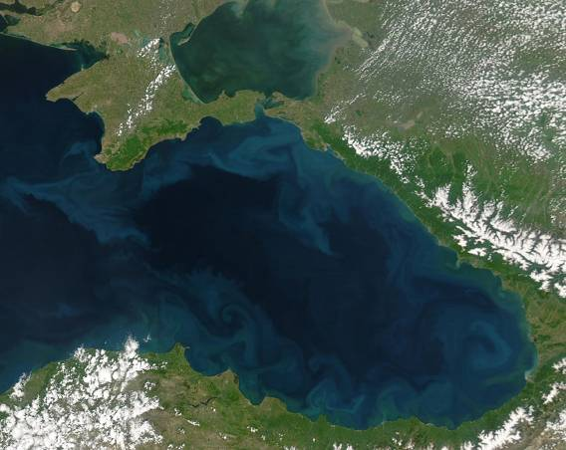
ამოცანა #1
გემმა გაცურა 100 კმ ჩრდილოეთ მიმართულებით ხოლო შემდეგ 50 კმ დასავლეთ მიმართულებით. იპოვეთ გემის ჯამური გადაადგილება
მართი კუთხე (!)
L = (50² + 100²)^{1/2} კმ
L = 111.8 კმ

Slide 14
ვექტორის რიცხვზე ნამრავლი
ვექტორის დადებით რიცხვზე გამრავლებისას იცვლება მისი მოდული და არ იცვლება მიმართულება
α A || A
ვექტორის მიმართულება იცვლება საწინააღმდეგო მიმართულებით –1 ზე გამრავლებისას
→
→
→
→
A
→
→
A
2 A
-2 A

Slide 15
ვექტორის კომპონენტები
ვექტორი დეკარტის კოორდინატთა სისტემაში:
A = ( A_{x} , A_{y} )
→
Y
A_{y}
→
A
A_{x}
X

Slide 16
ვექტორის კომპონენტები
ვექტორის კომპონენტები ანუ გეგმილები ღერძებზე
A_{x} = |A| cos(α) , A_{y} = |A| sin(α)
|A|² = A_{x}² + A_{y}²
Y
A_{y}
→
A
α
A_{x}

Slide 17
ოპერაციები ვექტორებზე კომპონენტებში
რიცხვზე გამრავლება: C = a B
C_{x} = a B_{x} , C_{y} = a B_{y}
ვექტორების შეკრება: C = A + B
C_{x} = A_{x} + B_{x}
C_{y} = A_{y} + B_{y}
→
→
→
→
→

Slide 18
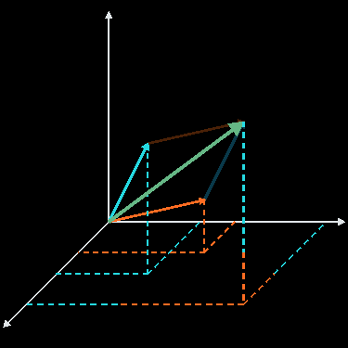
ვექტორები 3 განზომილებაში
ვექტორების შეკრება გრაფიკულად და კომპონენტებით
C_{x} = A_{x} + B_{x}
C_{y} = A_{y} + B_{y}
C_{z} = A_{z} + B_{z}

Slide 19
ოპერაცია რამოდენიმე ვექტორზე
ვექტორების აჯამვა: W = A + B + C + D + E
კომპონენტებში:
W_{x} = A_{x} + B_{x} + C_{x} + D_{x} + E_{x}
W_{y} = A_{y} + B_{y} + C_{y} + D_{y} + E_{y}
W_{z} = A_{z} + B_{z} + C_{z} + D_{z} + E_{z}
ვექტორის მოდული (სიგრძე):
|W| = ( | W_{x} |² + | W_{y} |² + | W_{z} |² )^{1/2}
→
→
→
→
→
→

Slide 20
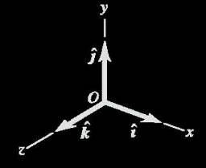
ერთეულოვანი ვექტორები
ერთეულოვანი ვექტორი – ვექტორი, რომლის მიმართულებაც ემთხვევა კოორდინატთა ერთ–ერთი ღერძის მიმართულებას, ხოლო სიგრძე უდრის ერთს.
დეკარტის კოორდინათა სისტემაში: i j k
|i| = |j| = |k| = 1
→
→
→

Slide 21
ერთეულოვანი ვექტორები
ერთეულოვანი ვექტორების საშუალებით შესაძლებელია ვექტორის წარმოდგენა შემდეგი სახის ვექტორების ჯამად
A = A_{x} i + A_{y} j + A_{z} k
B = B_{x} i + B_{y} j + B_{z} k
ჯამი: A + B = (A_{x} + B_{x}) i + (A_{y} + B_{y}) j + (A_{z} + B_{z}) k
→
→
→
→
→
→
→
→
→
→
→
→
→

Slide 22
ამოცანა # 2
გემმა გაცურა 5 კმ ჩრდილოეთის მიმართულებით, ხოლო შემდეგ 3 კმ ჩრდილო–აღმოსავლეთის მიმართულებით. იპოვეთ ჯამური გადაადგილება.
ამოვხსნათ ვექტორის კომპონენტებში
A = (A_{x}, A_{y}) = (0, 5); B = (B_{x}, B_{y});
B_{x} = 3 cos (45°) = 3 √2 / 2
B_{y} = 3 sin (45°) = 3 √2 / 2
C_{x} = A_{x} + B_{x} = 0 + 3 √2 / 2 = 3 √2 / 2
C_{y} = A_{y} + B_{y} = 5 + 3 √2 / 2
|C| = (C_{x}² + C_{y}²)^{1/2} = 7.43 (კმ)
Y
B
45°
A
X

Slide 23
ვექტორების სკალარული ნამრავლი
ვექტორების სკალარული ნამრავლი მოქმედებს ორ ვექტორზე და გვაძლევს სკალარს
C = ( A · B )
C = |A| |B| cos α
→
→
→
A
α
→
B

Slide 24
ვექტორების სკალარული ნამრავლი
სკალარული ნამრავლის გამოთვლა ვექტორის კომპონენტებში:
C = ( A · B )
C = A_{x} B_{x} + A_{y} B_{y}
პერპენდიკულარული ვექტორების სკალარული ნამრავლი ნულია: α = 90° , cos(α) = 0
C = |A| |B| cos α = 0
→
→

Slide 25
ვექტორების ვექტორული ნამრავლი
ვექტორების ვექტორული ნამრავლი მოქმედებს ორ ვექტორზე და გვაძლევს ვექტორს
C = [ A x B ]
|C| = |A| |B| sin α , C ⊥ A , C ⊥ B
→
→
→
→
→
→
→
→
C
→
B
α
→
A

Slide 26
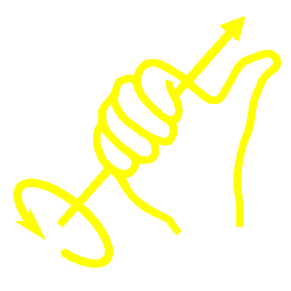
ვექტორების ვექტორული ნამრავლი
ვექტორული ნამრავლის მიმართულების გამოთვლა ხდება მარჯვენა ხელის (ბურღის) წესით
პირველი ვექტორის მეორე ვექტორისაკენ მობრუნების მიმართულება განსაზღვრავს ნამრავლის შედეგად მიღებული ვექტორის მიმართულებას
→
A
→
B

Slide 27
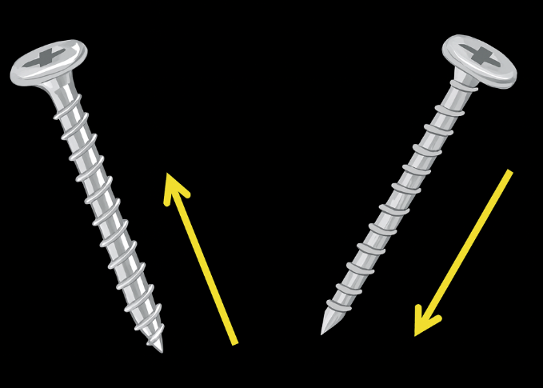
ბურღის წესი
“მარჯვენა” და “მარცხენა” ბურღები
საათის ისრის მიმართულებით ბრუნვისას მარჯვენა ბურღი ჩადის ქვევით, ხოლო მარცხენა ამოდის ზევით

Slide 28


ვექტორების ვექტორული ნამრავლი
თვისებები:
პარალელური ვექტორების ვექტორული ნამრავლი ნულის ტოლია
|C| = |A| |B| sin α = |A| |B| sin(0) = 0
მამრავლების გადანაცვლებით შედეგი
იცვლის ნიშანს
A x B = - B x A
→
→
→
→

Slide 29
ვექტორების ვექტორული ნამრავლი
ვექტორული ნამრავლი კომპონენტებში:
C = [ A x B ]
C_{x} = A_{y} B_{z} – A_{z} B_{y}
C_{y} = A_{z} B_{x} – A_{x} B_{z}
C_{z} = A_{x} B_{y} – A_{y} B_{x}
დასამახსოვრებლად: x y z x y z x y z
→
→
→

Slide 30
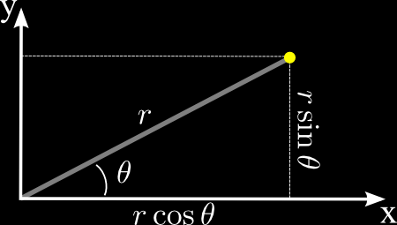
მრუდწირული კოორდინატთა სისტემა
მართკუთხა სისტემა:
x, y
მრუდწირული სისტემა:
r, θ
პოლარულ კოორდინატთა სისტემა
x = r cos(θ) , y = r sin(θ)
A_{x} [L], A_{y} [L]
A_{r} [L], A_{θ} [უგანზომილებო]

Slide 31
ათვლის სისტემა
კოორდინატთა სისტემა: (x,y,z)
დროის ათვლა: t
ათვლის სისტემა: (x,y,z,t)
უძრავი ან თანაბარი სიჩქარით მოძრავი ათვლის სისტემა: ინერციული ათვლის სისტემა
Z
Y
X

Slide 32
რადიუს ვექტორი
რადიუს ვექტორი r - ვექტორი, რომლის აერთებს ათვლის სისტემის (კოორდინატთა სისტემის) სათავეს და სხეულს
r = ( x, y, z )
r - სხეულის რადიუს ვექტორი
x - სხეულის X-კოორდინატი
y - სხეულის Y-კოორდინატი
z - სხეულის Z-კოორდინატი
→
→
Z
→
r
Y
→
X

Slide 33
სხვადასხვა ათვლის სისტემები
“მარჯვენა სისტემა” “მარცხენა სისტემა”
არეკვლა: Y → -Y
Z
Z
Y
Y
X
X

Slide 34
ფიზიკური სიდიდეების თვისებები
ფიზიკურ სიდიდე შეიძლება შეიცვალოს კოორდინატთა სისტემის ღერძზე ერთეულის (მასშტაბის) ცვლილებისას, ან ერთ-ერთი ღერძის არეკვლისას (მარჯვენა, მარცხენა სისტემები).
ფიზიკური სიდიდეები ხშირად კავშირშია ფიზიკაში არსებულ ფუნდამენტურ სიმეტრიებთან.

Slide 35
სკალარები და ფსევდოსკალარები
ფიზიკურ სიდიდე აღიწერება სკალარით, თუკი იგი ნიშანს არ იცვლის (ინვარიანტულია) კოორდინატთა სისტემის ერთ-ერთი ღერძის არეკვლის შედეგად ;
მაგ: სხეულის სიგრძე, სხეულის მასა;
ან ნებისმიერი სკალარი რომელიც გამოისახება ნორმალური ვექტორების სკალარული ნამრავლით:
S = ( A · B )
არეკვლის
შემდეგ: S’ = ( A’ · B’ ) = ( (-A) · (-B)) = S
→
→
→
→
→
→

Slide 36
სკალარები და ფსევდოსკალარები
სიდიდე აღიწერება ფსევდოსკალარით, თუკი იგი ნიშანს იცვლის კოორდინატთა სისტემის არეკვლის შედეგად;
ფსევდოსკალარია სამი ნორმალური ვექტორის მიერ შედგენილი შერეული ნამრავლი:
P = ( A · [ B x C ])
მართლაც:
P’ = ( A’ · [ B’ x C’ ]) = ( (-A) · [ (-B) x (-C) ]) = -P
→
→
→
→
→
→
→
→
→

Slide 37
ფსევდოვექტორი
სიდიდე აღიწერება ფესვდოვექტორით, თუკი იგი არ იცვლის მიმართულებას კოორდინატთა სისტემის არეკვლის შედეგად;
ფესვდოვექტორია ორი ვექტორის მიერ შედგენილი შერეული ნამრავლი:
A = [ B x C ]
მართლაც:
A’ = [ B’ x C’ ] = [ (-B) x (-C) ] = A
→
→
→
→
→
→
→
→
→

Slide 38
ვექტორი
სიდიდე აღიწერება ვექტორით, თუკი იგი იცვლის მიმართულებას კოორდინატთა სისტემის არეკვლის შედეგად;
ვექტორის მაგალითია - რადიუს ვექტორი, ან სამი ვექტორის მიერ შედგენილი ორმაგი ვექტორული ნამრავლი:
D = [ A x [ B x C ] ]
→
→
→
→

Slide 39
მაგალითები
სკალარები: სიმკვრივე, ტემპერატურა,
ფსევდოსკალარი: სპირალობა, მაგნიტური მუხტი;
ვექტორი: ნორმალური (პოლარული) ვექტორი;
გადაადგილება, სიჩქარე, ...
ფსევდო ვექტორი: აქსიალური ვექტორი;
ბრუნვის კუთხური სიჩქარე,
მაგნიტური ველის ვექტორი, ...

Slide 40
ოპერაციები სხვადასხვა ვექტორებზე
[ფსევდოვექტორი] x [ფსევდოვექტორი] = [ფსევდოვექტორი]
[ვექტორი] x [ფსევდოვექტორი] = [ვექტორი]
[სკალარი] · [სკალარი] = [სკალარი]
[სკალარი] · [ფსევდოსკალარი] = [ფსევდოსკალარი]
[ფსევდოსკალარი] · [ფსევდოსკალარი] = [სკალარი]

Slide 41
ათვლის სისტემები და ერთეულები
ერთეულთა სისტემები: [ L ,M, T ]
SI = [მეტრი, კილოგრამი, წამი]
CGS = [სანტიმეტრი, გრამი, წამი]
SI: V= 10 მ/წმ
CGS: V = 1000 სმ/წმ
სიჩქარის ვექტორის მოდული (რიცხვითი მნიშვნელობა) იცვლება სხვადასხვა ათვლის სისტემაში (10/1000)

Slide 42
ვექტორული სიდიდის გარდაქმნა
სიჩქარე: |V| = ΔS / Δt = 100 მ/ წმ
გარდავქმნათ ერთეულები: მეტრი → კილომეტრი
|V| = 0.1 კმ/ წმ
კოორდინატის საზომი ერთეულის ზრდა (მეტრი → 1000 მეტრი) იწვევს სიჩქარის რიცხვითი მნიშვნელობის კლებას: (1000 → 0.1).
სიჩქარე „კონტრავარიანტული“ ვექტორია.
ცვლილებები ერთმანეთს აკომპენსირებს
→
→

Slide 43
ვექტორული სიდიდის გარდაქმნა
ტემპერატურის ვერტიკალური ცვლილება ატმოსფეროში: |K| = ΔT / ΔX = 0.0065 გრად./მ
გარდავქმნათ ერთეულები: მეტრი → კილომეტრი
|K| = 6.5 გრად./კმ
საზომი ერთეულის ზრდა (მეტრი → 1000 მეტრი) იწვევს სიჩქარის რიცხვითი მნიშვნელობის ზრდას:
(0.0065 → 6.6). ასეთ ვექტორს „კოვარიანტული“ ეწოდება. (გრადიენტული ვექტორი)
→
→

Slide 44
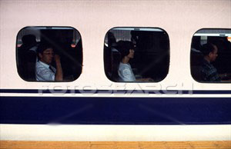
მოძრაობის ფარდობითობა
მატარებელის ფანჯრიდან ვხედავთ რომ მეორე მატარებელი ჩვენს მიმართ გადაადგილდება. ფანჯრებიდან მეორე მატარებლის მეტს ვერაფერს ვერ ვხედავთ.
რომელი მატარებელი მოძრაობს და რომელია უძრავი?
მოძრაობა ფარდობითია

Slide 45
ფარდობითობა
ბიჭი მირბის მატარებლის ვაგონში 3 მ/წმ სიჩქარით. მატარებელი მოძრაობს 10 მ/წმ სიჩქარით. რა სიჩქარით გადაადგილდება ბიჭი?
შეკითხვას აზრი არ აქვს:
გადაადგილება რის მიმართ?
სიჩქარე ვაგონის მიმართ: 3 მ/წმ
სიჩქარე დედამიწის მიმართ: 13 მ/წმ

Slide 46
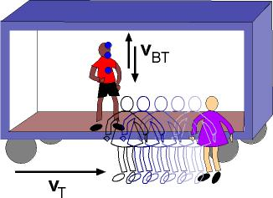
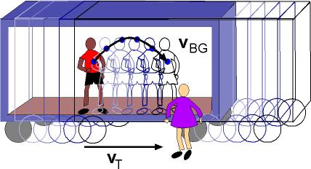
ფარდობითობა
ბიჭი აგდებს ბურთს ვერტიკალური მიმართულებით მოძრავ ვაგონში. რა ტრაექტორიაზე მოძრაობს ბურთი?
ვაგონის მიმართ დედამიწის მიმართ

Slide 47
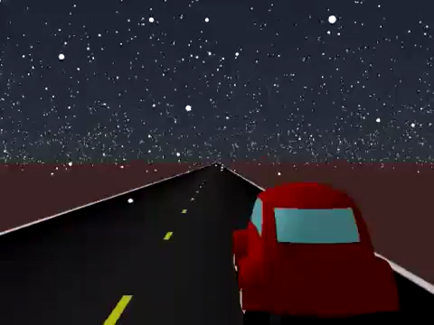
ფარდობითობა
თოვლის ფიფქების მოძრაობა

Slide 48
ფარდობითობა
სიჩქარის სიდიდე და მიმართულება დამოკიდებულია იმაზე თუ რომელ ათვლის სისტემაში ვახდენთ გაზომვას
1. ფანტელის სიჩქარე უძრავ სისტემაში: V₁
2. ფანტელის სიჩქარე მანქანის მიმართ; V₂
3. მანქანის სიჩქარე: V₀
V₂ = V₀ + V₁
→
→
→
→
→
→

Slide 49
გალილეის კოორდინატთა გარდაქმნები
ერთი სისტემიდან მეორე სისტემაში გადასვლისას წერტილის კოორდინატების ცვლილება
მოძრაობა X–ღერძის გასწვრივ:
x’ = x + V t , y’ = y , z’ = z
მოძრაობა V სიჩქარით:
x₂ = x₁ + V_{x} t
y₂ = y₁ + V_{y} t
z₂ = z₁ + V_{z} t
→

Slide 50
გალილეის კოორდინატთა გარდაქმნები
გალილეის გარდაქმნების ვექტორული ფორმა:
r₂ = r₁ + V₀ t
r₂ – სხეულის რადიუს ვექტორი მეორე სისტემაში
r₁ – სხეულის რადიუს ვექტორი პირველ სისტემაში
V – მეორე სისტემის პირველის მიმართ მოძრაობის სიჩქარე
ერთი სისტემიდან მეორეში გადასვლა: V₂ = V₁ + V₀
→
→
→
→
→
→

Slide 51
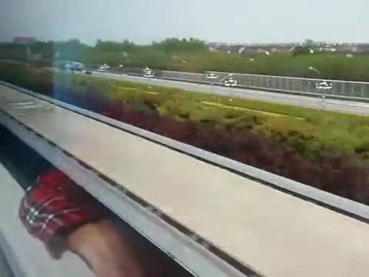
შემხვედრი მოძრაობა
მატარებლის სიჩქარე დედამიწის მიმართ: 400კმ/სთ
მატარებლების ფარდობითი სიჩქარე: 800კმ/სთ

Slide 52

სიჩქარეების გარდაქმნა 2 განზომილებაში
თვითმფრინავი გვერდით ქარში: V = V_{თ} + V_{ქარი}
→
→
→
→
V_{ქარი}
→
→
V
V_{თ}

Slide 53
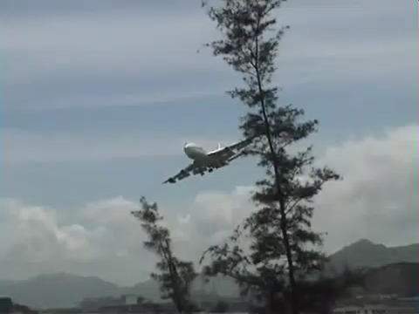
თვითმფრინავი გვერდით ქარში

Slide 54
ვექტორები და მოძრაობის ფარდობითობა
ვექტორების ჯამი და სხვაობა
ვექტორების სკალარული ნამრავლი
ვექტორების ვექტორული ნამრავლი
სკალარები და ფსევდოსკალარები
კოვარიანტული და კონტრავარიანტული ვექტ.
აქსიალური და პოლარული ვექტორები
მოძრაობის ფარდობითობა
ათვლის სისტემები, გალილეის გარდაქმნები

Slide 55
www.tevza.org/home/course/phys2025

